Slide 1

Взаимодействие с родителями.
Объединение: «Город красивой речи»
2024 г.
Домикальчикова Татьяна Сергеевна

Slide 2

Успех коррекционного обучения во многом определяется тем, на сколько чётко организуется преемственность в работе логопеда и родителей.
Часто родители не проявляют желания помочь учителю – логопеду и устраняются от работы по исправлению речевых недостатков у детей, объясняя, что они не владеют необходимыми знаниями и умениями.
Ни одна педагогическая система не может быть в полной мере эффективной, если в ней не задействована семья. Активное участие семьи в коррекционном процессе во многом помогает работе учителя – логопеда и ускоряет успехи детей.

Slide 3
Цель совместной работы
Активизировать родителей, привлечь их внимание к тем коррекционным и педагогическим задачам, которые осуществляются в работе с детьми, сделав воспитание ребёнка в семье и в детском саду более последовательным и эффективным.

Slide 4
Задачи:
Установить партнёрские отношения с семьёй каждого воспитанника, создать атмосферу общности интересов и эмоциональной взаимоподдержки.
Повысить грамотность родителей в области развивающей и коррекционной педагогики, пробудить в них интерес и желание участвовать в развитии своего ребёнка.
Формировать у родителей навыки наблюдения за ребёнком и умения делать правильные выводы из этих наблюдений.
Воспитать у родителей привычки интересоваться у педагогов процессом развития ребёнка, обращаться за помощью в вопросах коррекции и воспитания.

Slide 5
Система работы с родителями
Формы работы:
Консультации
Информационные уголки
Родительские собрания
Анкетирование
Индивидуальные беседы
Индивидуальные тетради детей

Slide 6
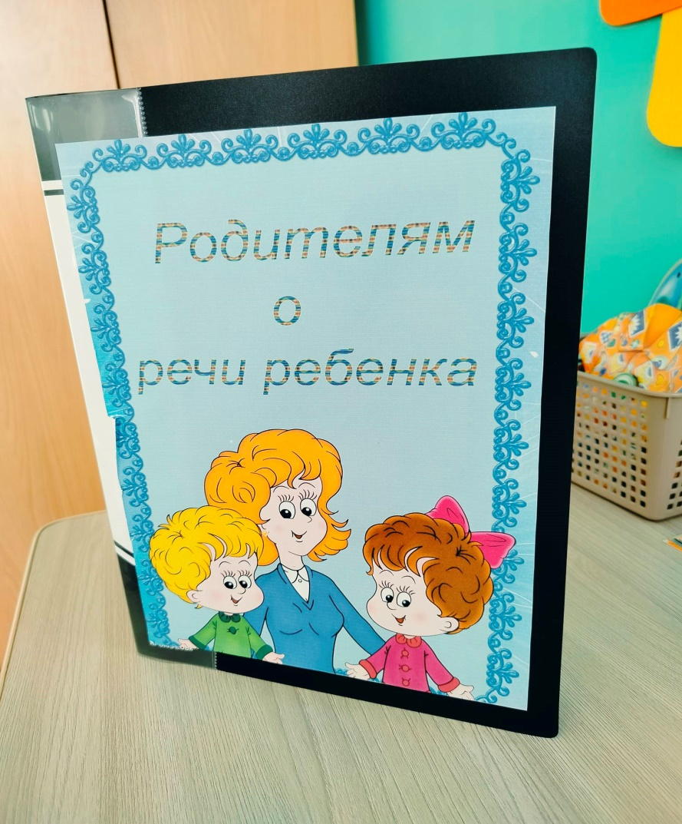
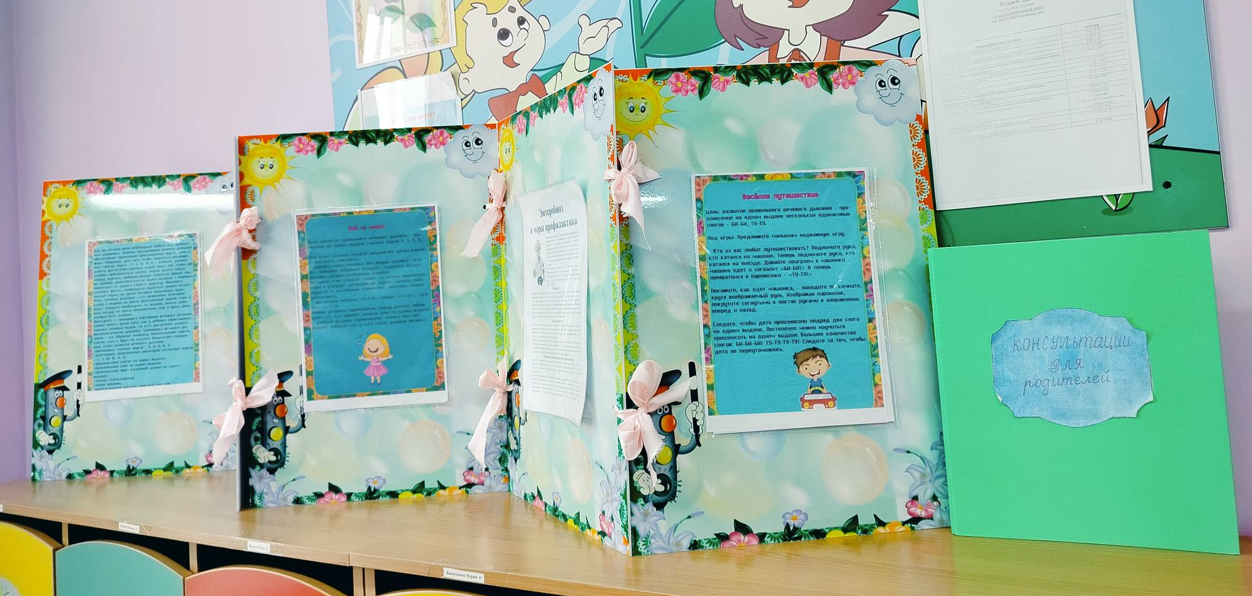
Благоприятные условия для включения семьи в процесс воспитания и создания на этой основе единого коррекционно – развивающего пространства
Папки раскладушки, памятки

Slide 7
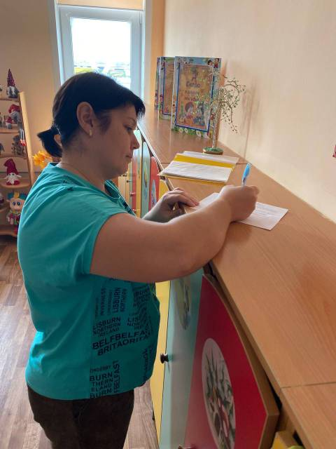
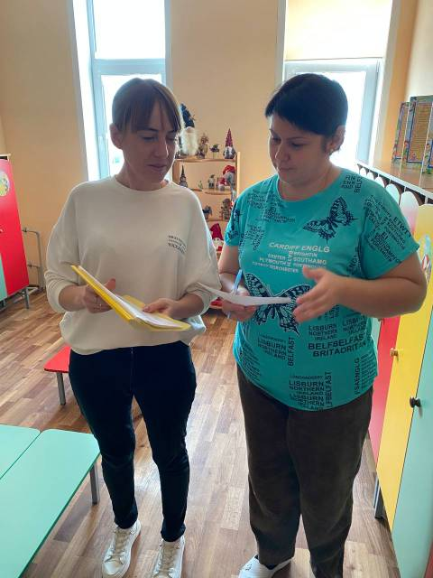
Анкетирование родителей

Slide 8
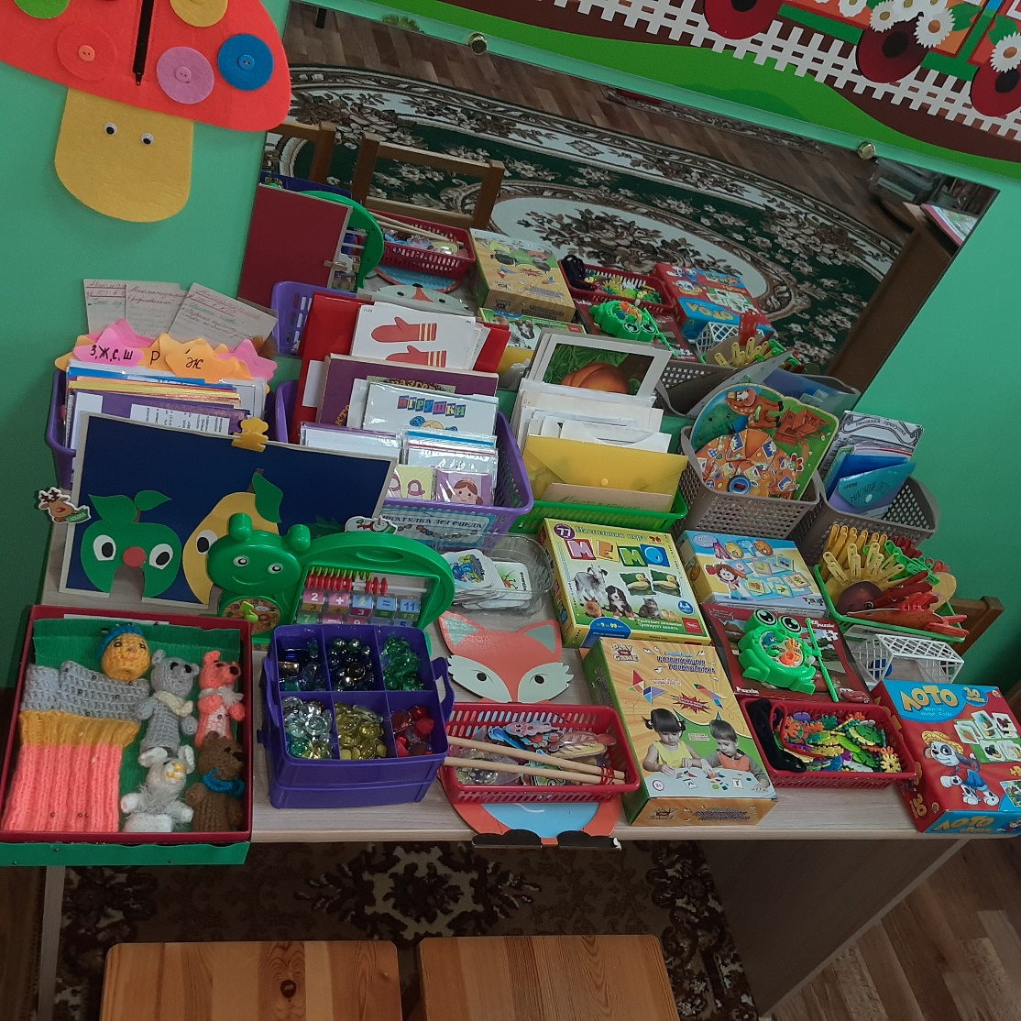
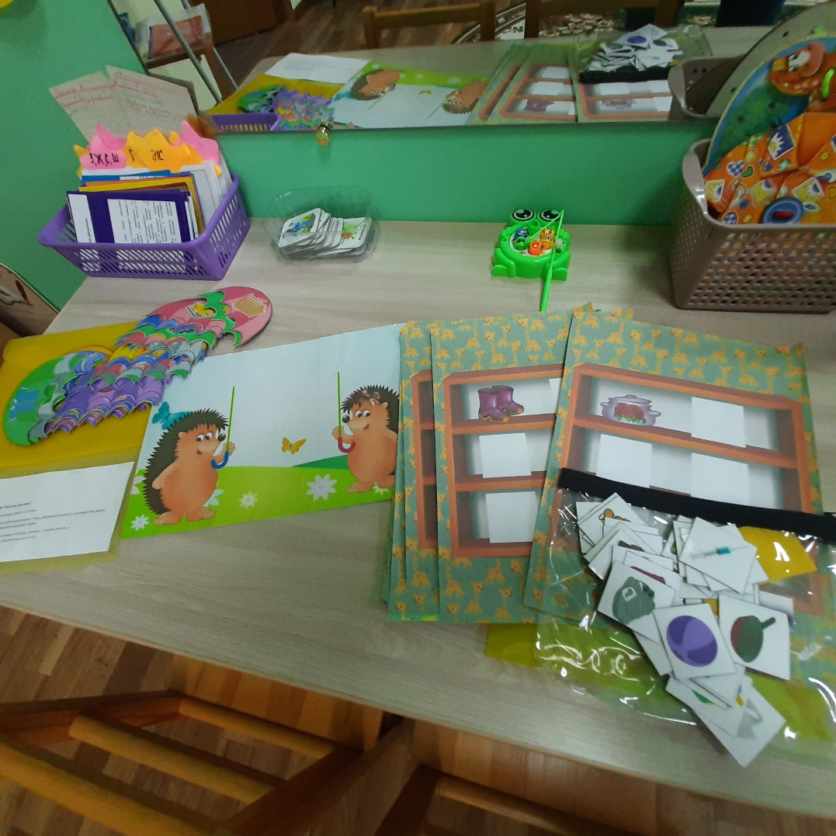
Предметно развивающая среда

Slide 9
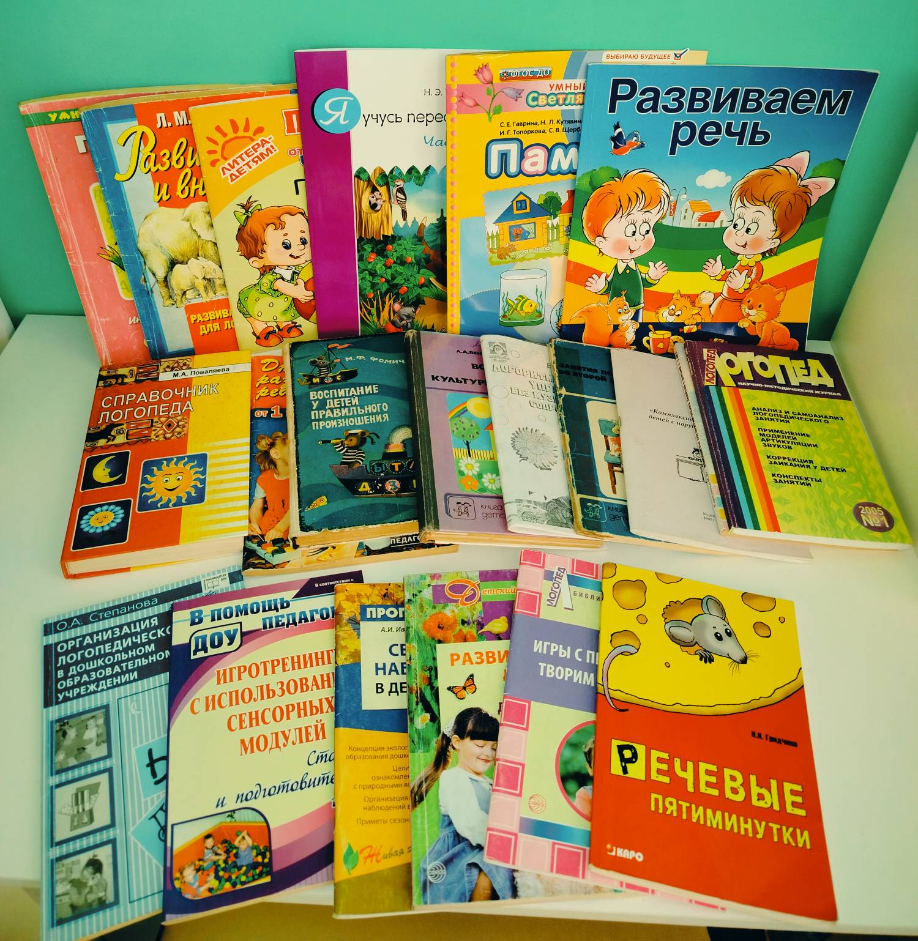
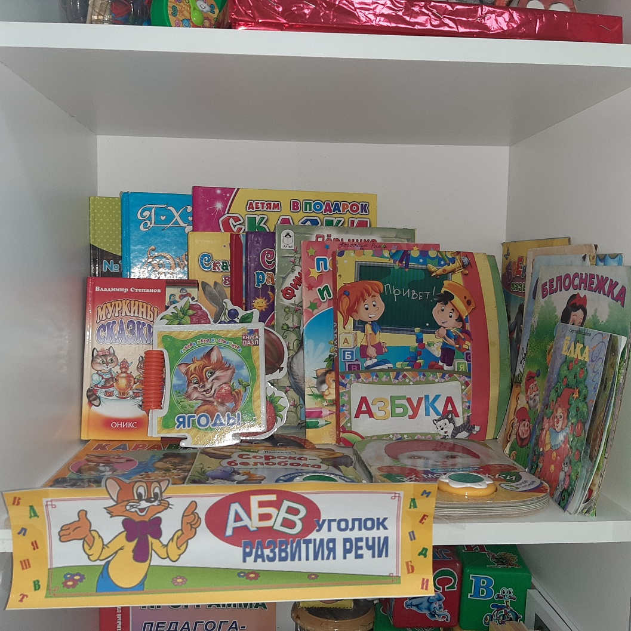
Специальная литература

Slide 10
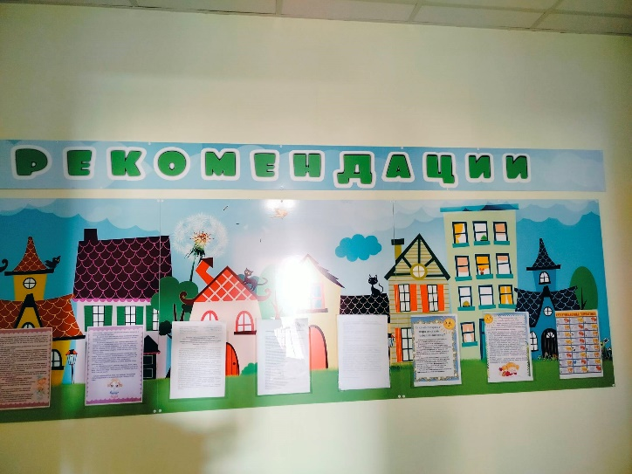
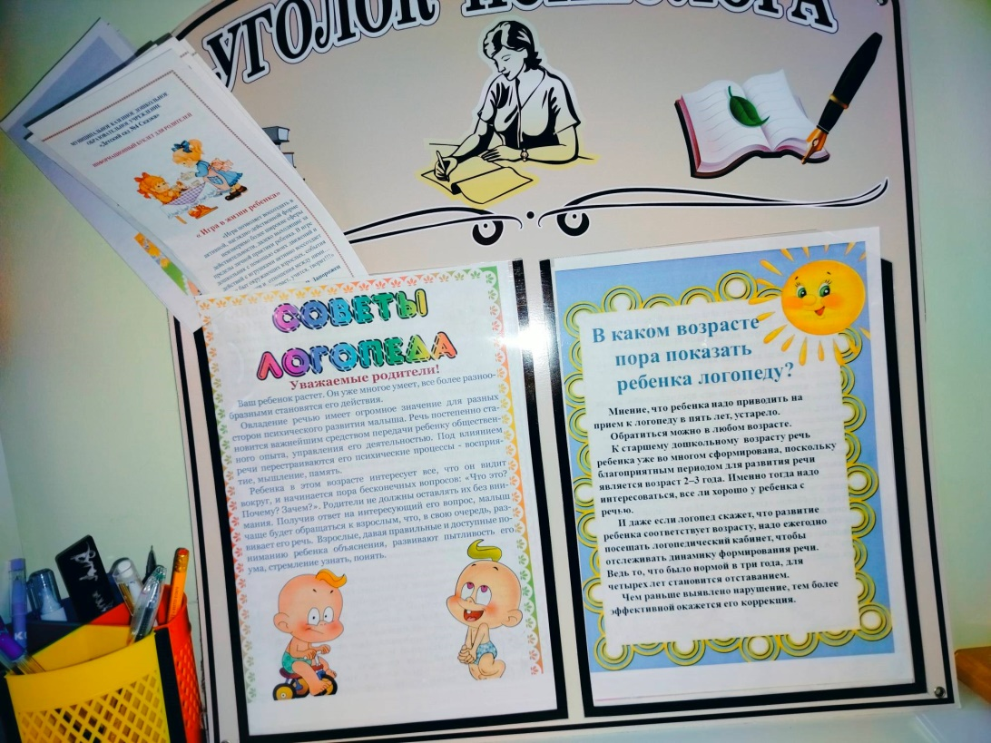
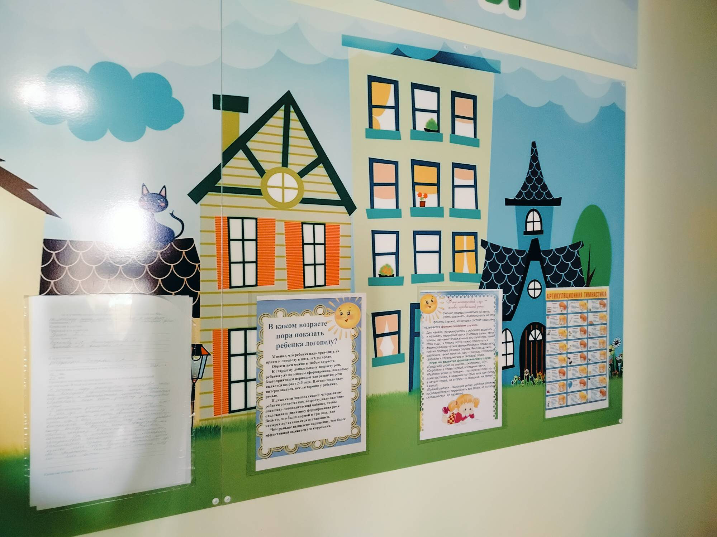
Информационные стенды

Slide 11
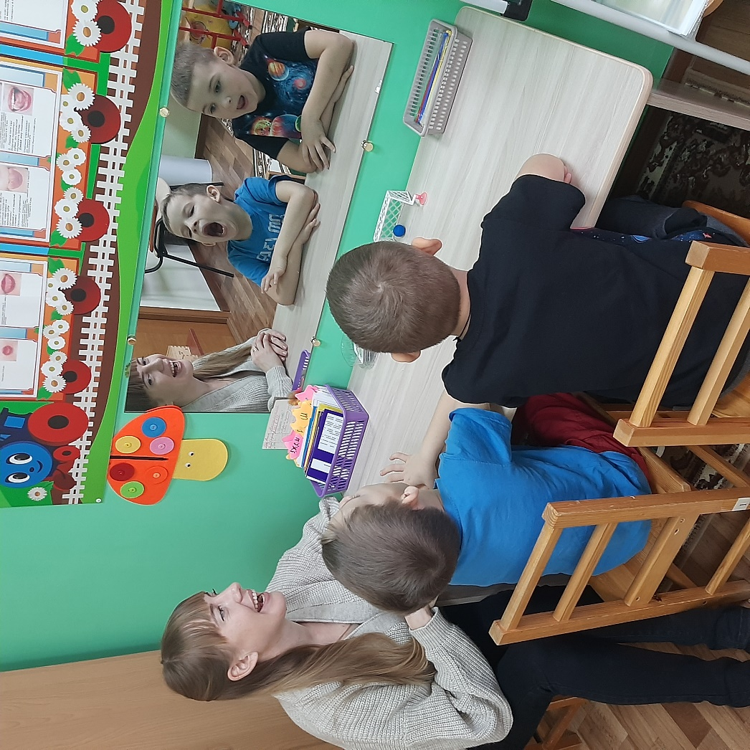
Проведение индивидуальных занятий в присутствии родителей

Slide 12
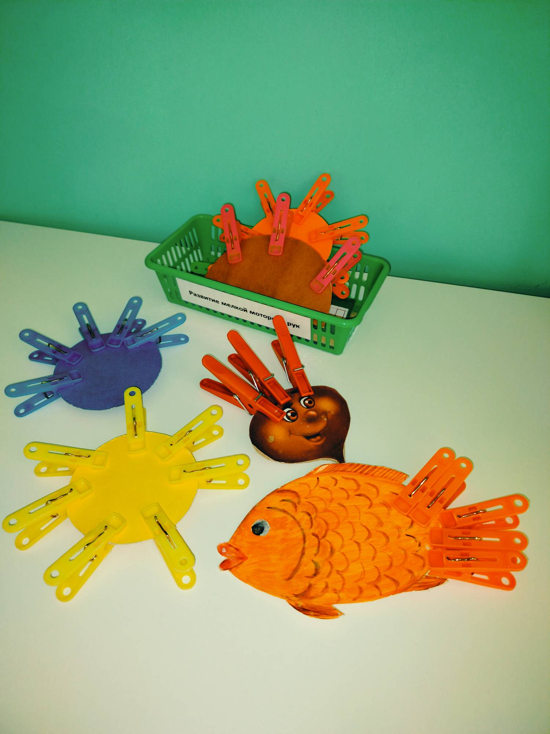
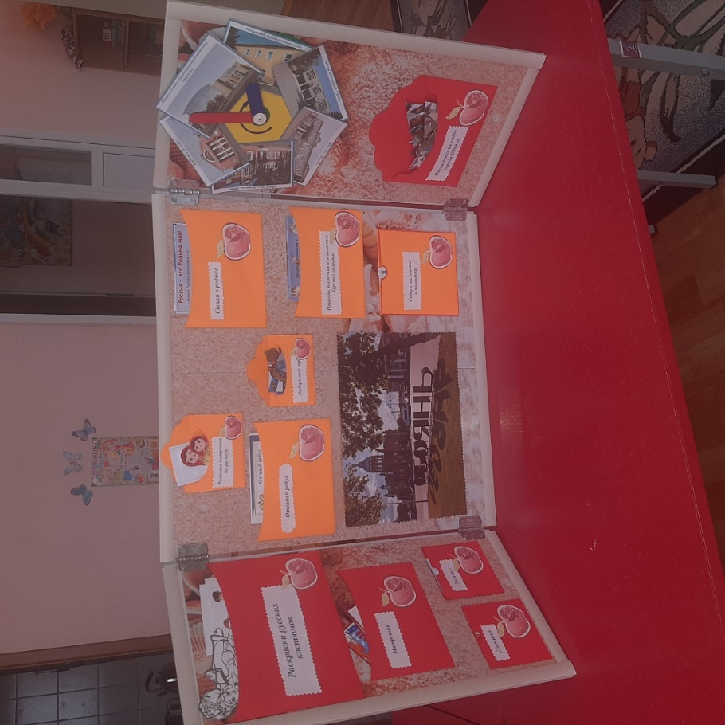
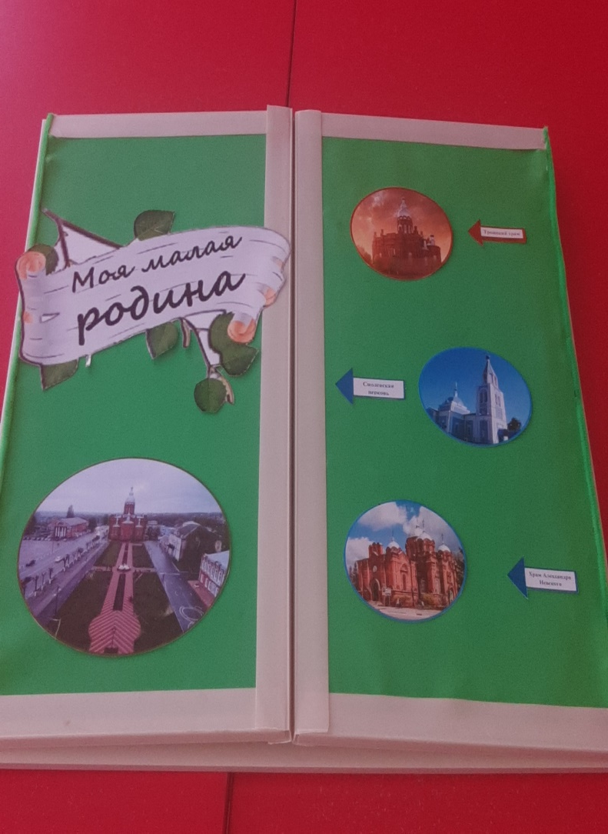
Изготовление дидактических пособий и игр с помощью родителей

Slide 13
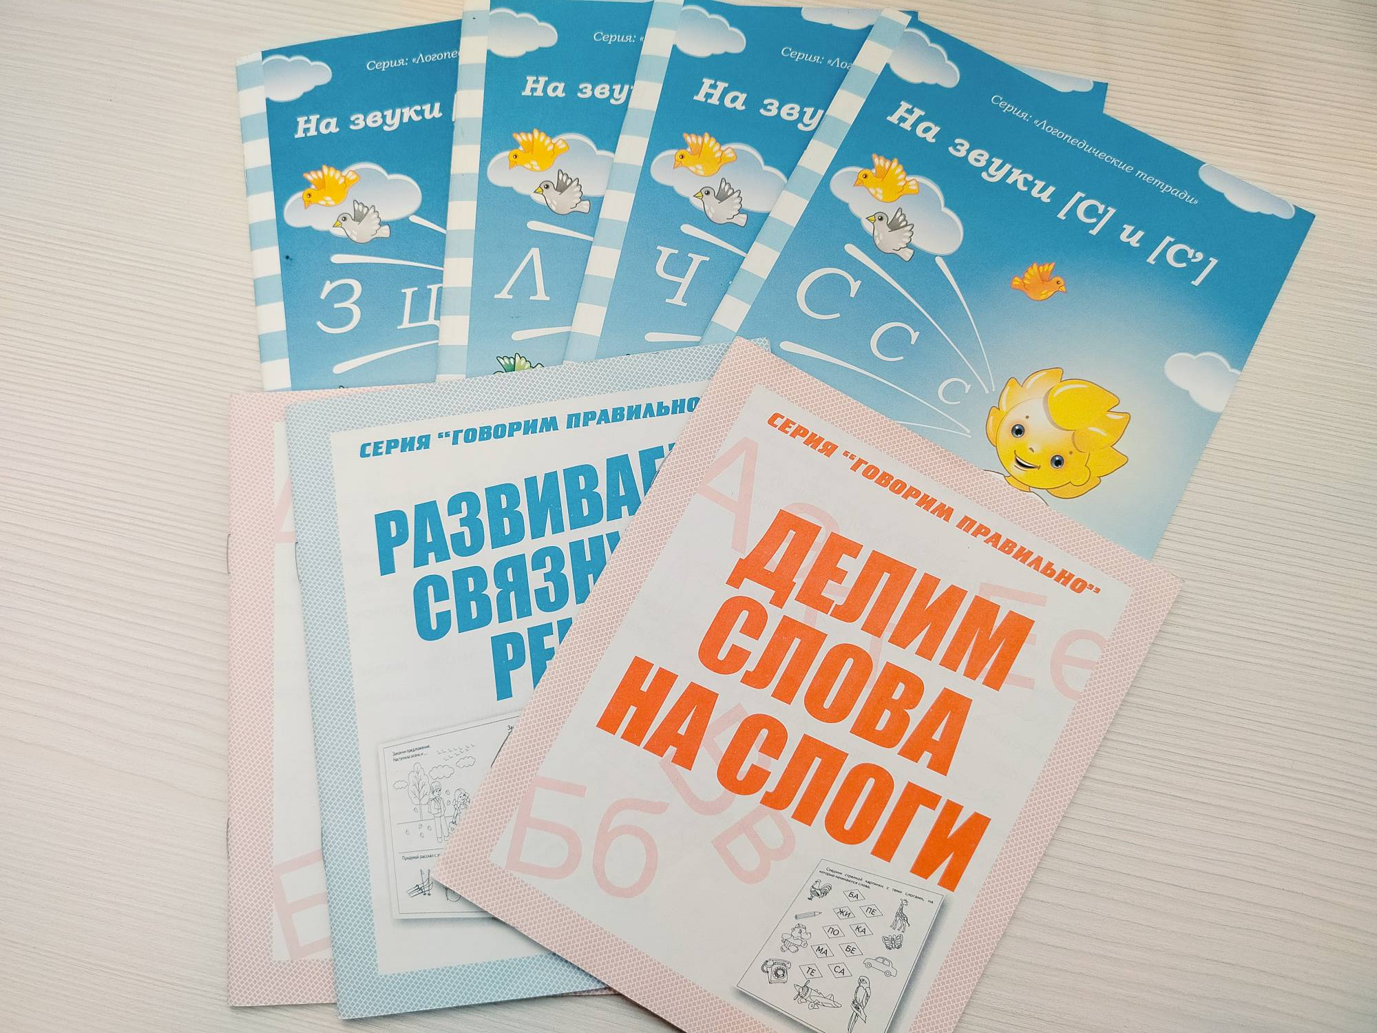
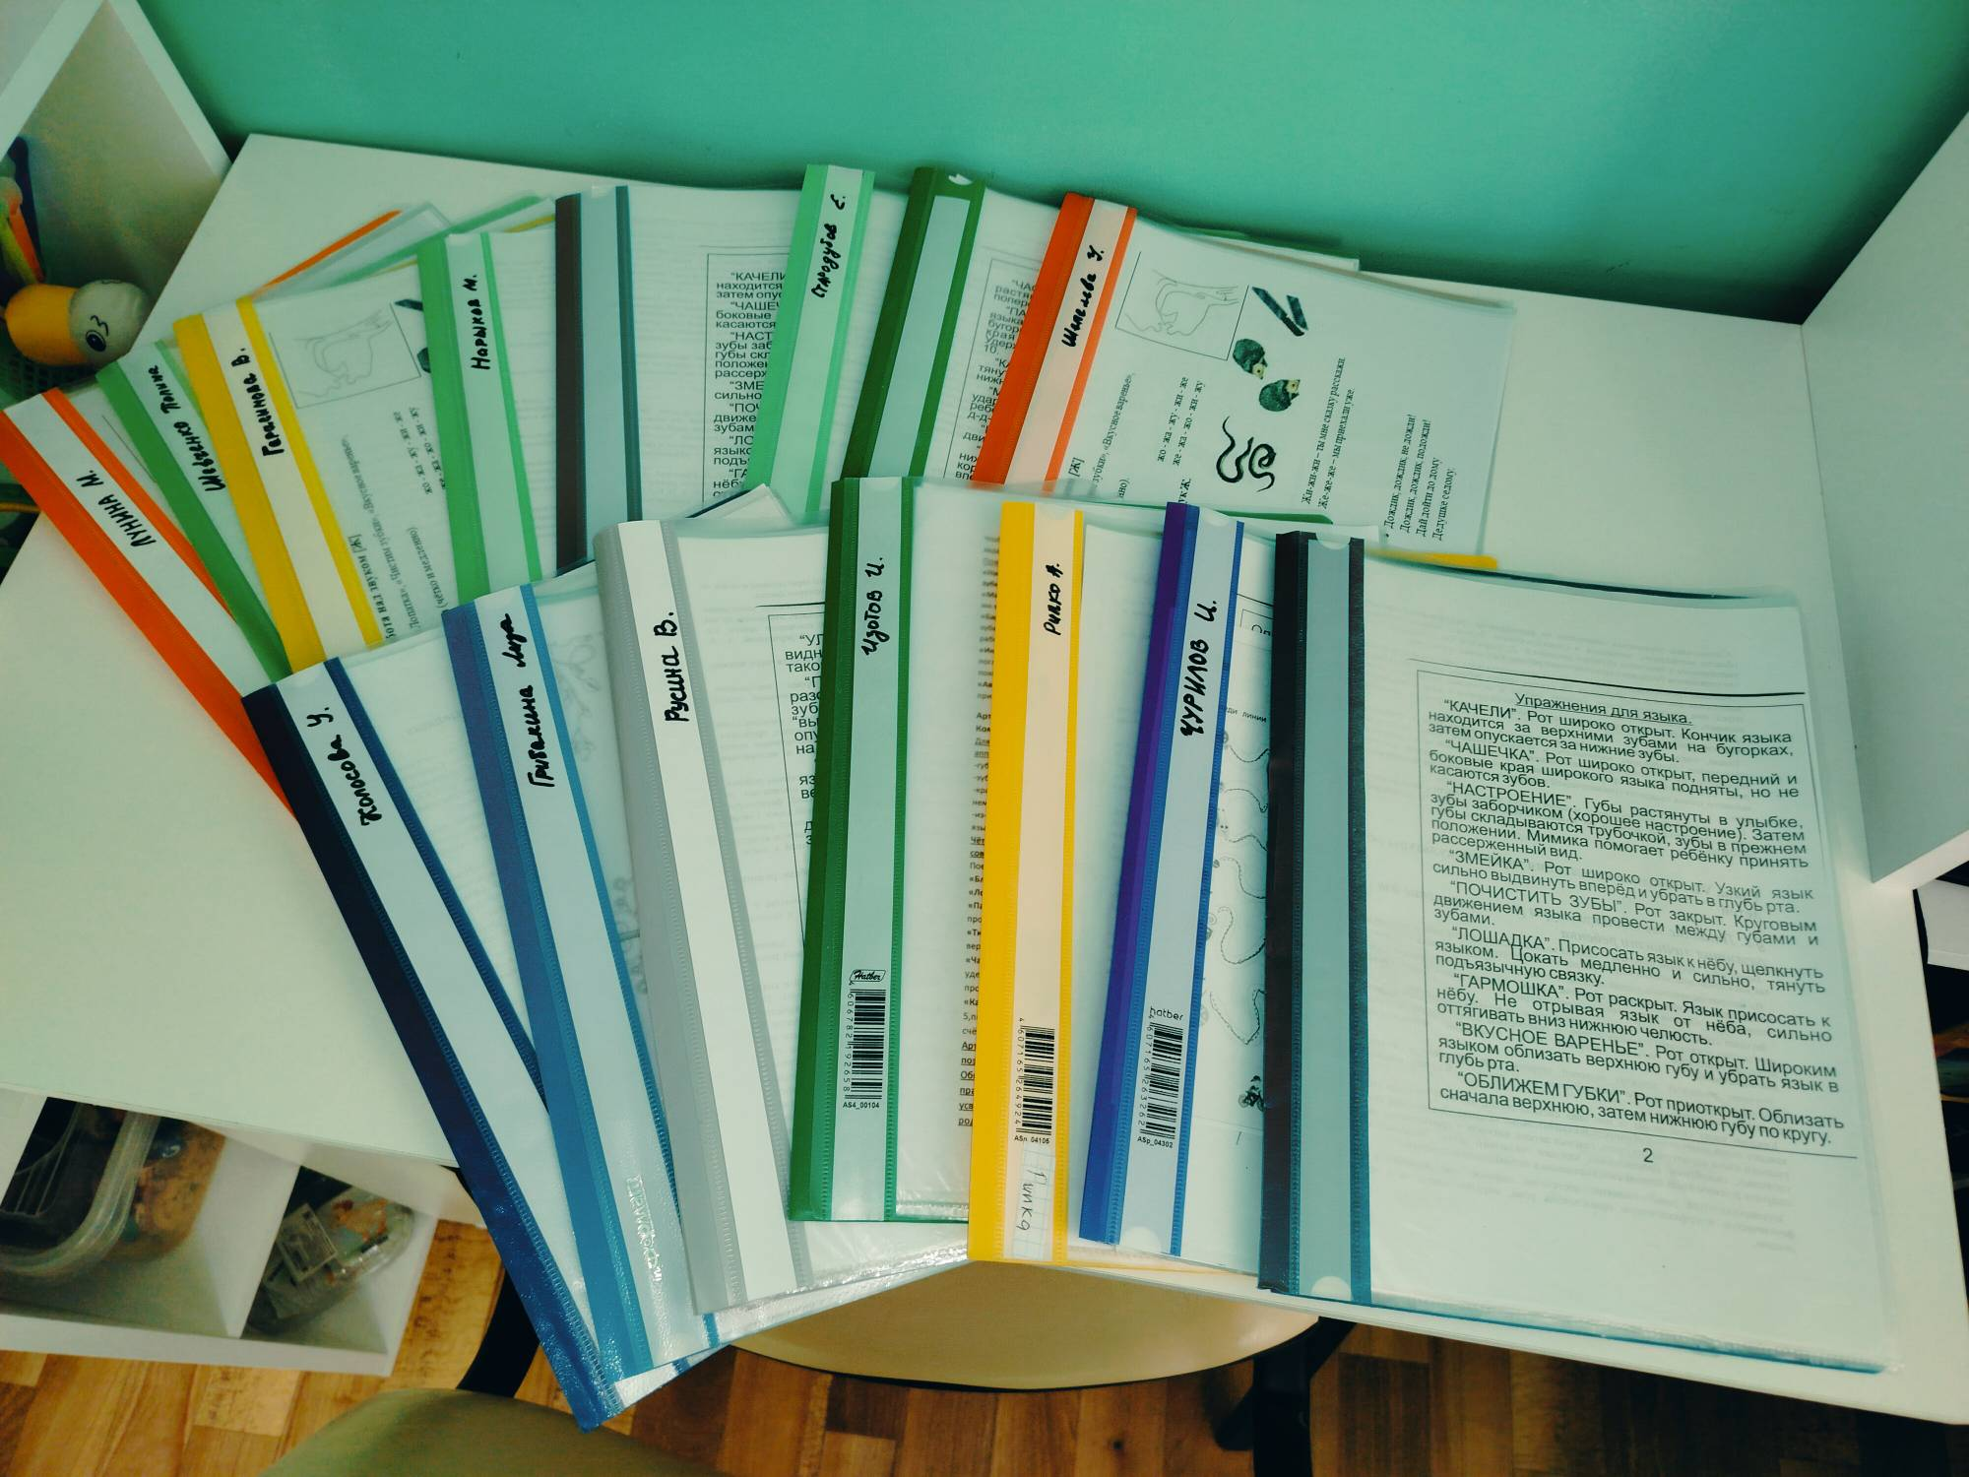
Индивидуальные тетради детей

Slide 14
ВЫВОД:
Целью предложенного материала является привлечение родителей к активному участию в коррекционном процессе по преодолению речевого дефекта у ребёнка. Особое значение родителей в исправлении речевой патологии заключается в том, что, используя предложенный материал дома, они получают возможность закрепления ребёнком полученных на логопедических занятиях речевых умении и навыков в свободном речевом общении – во время игр, прогулок, и т. д.,
т. е. в повседневной жизни.
Успех коррекционной логопедической работы во многом зависит от того, на сколько добросовестно относятся родители к выполнению «домашних задании» логопеда. Только тесный контакт в работе специалиста и родителей может способствовать устранению речевых нарушений в дошкольном возрасте, а значит и дальнейшему полноценному школьному обучению.

